Slide 1
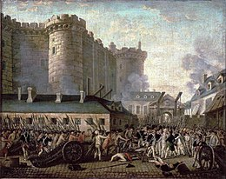
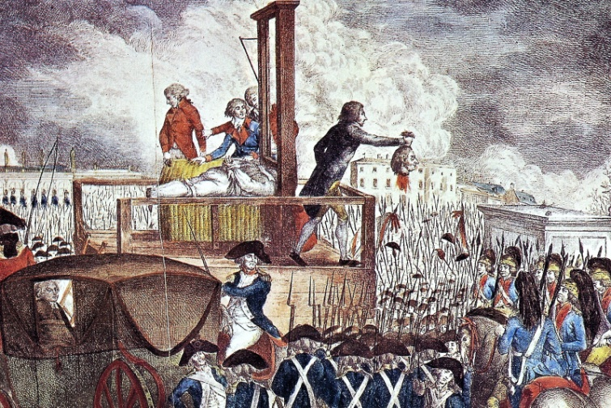
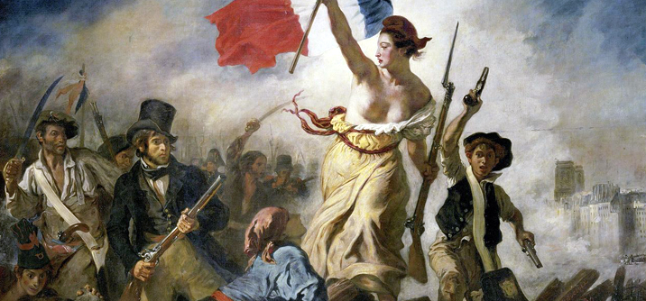
RIVOLUZIONE FRANCESE

Slide 2

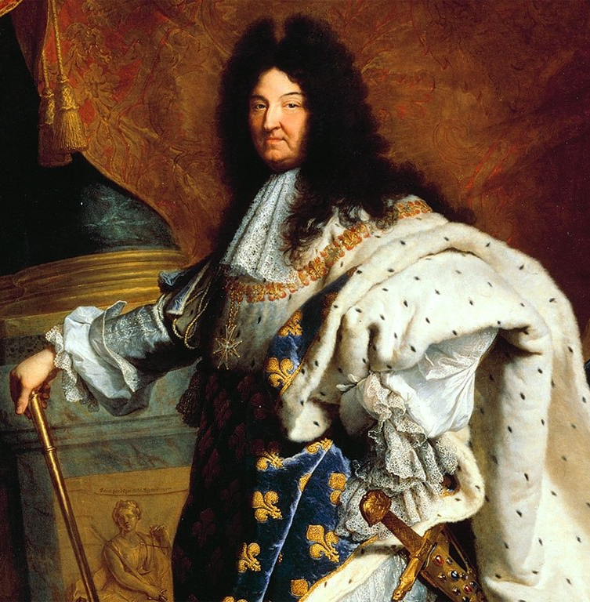
LA FRANCIA DEL 1700
Ancien régime
assolutismo
privilegi
Rivoluzione americana
Illuminismo

Slide 3
LA SOCIETÀ FRANCESE
Divisa in tre ordini o stati
Nobili
1,5%
Clero
0,5%
Terzo stato
POPOLO
98%

Slide 4


SECONDO TE, CHI HA IL POTERE POLITICO?
A – NOBILI
B – NOBILI, CLERO E BORGHESI
C – TERZO STATO
D – NOBILI E CLERO

Slide 5
SEI IL RE. A CHI FAI PAGARE LE TASSE?
A – NOBILI
B – CLERO
C – TERZO STATO
D – A TUTTI, IN EGUAL MISURA
E – A TUTTI, A SECONDA DELLA RICCHEZZA

Slide 6
LA SOCIETÀ FRANCESE
NOBILI | CLERO | TERZO STATO
Vaste proprietà | Vaste proprietà | Sono coloro che lavorano: il popolo, i sudditi. Costituiscono un gruppo variegato.
Non pagano tasse | Non pagano (parzialmente) le tasse; riscuotono la decima | Pagano le tasse
Importanti cariche a corte e nell’esercito | Rispondono solo ai tribunali ecclesiastici | Non hanno alcuna influenza, alcun potere
Diritti feudali | Divisione alto/basso clero
Borghesia
alta
media
bassa
Aspirano a contare qualcosa anche dal punto di vista politico
Contadini (20 milioni, 85%)
piccoli proprietari
braccianti
PRIVILEGI

Slide 7
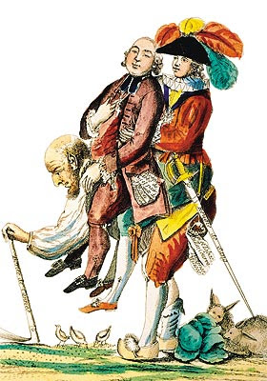
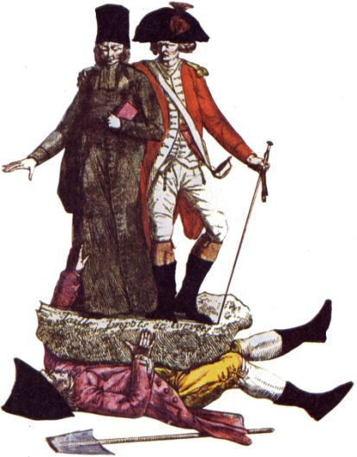
LA SOCIETÀ FRANCESE

Slide 8
CRISI ECONOMICO-SOCIALE
DEFICIT
SPESE
corte (Versailles)
burocrazia
esercito (intervento nella rivoluzione americana)
Nobili e clero non pagano TASSE

Slide 9
SEI IL RE. COME RISOLVI LA SITUAZIONE?
A – ELIMINO LA CORTE
B – FACCIO PAGARE LE TASSE A NOBILI E CLERO
C – AUMENTO LE TASSE AL POPOLO
D – FACCIO GUERRE DI CONQUISTA

Slide 10

SI PROVANO DIVERSE RIFORME FISCALI
- SI TENTA DI FAR PAGARE LE TASSE A NOBILI E CLERO… CHE SI OPPONGONO
FALLIMENTO!

Slide 11
CRISI ECONOMICO-SOCIALE
CARATTERE ARRETRATO DELL’AGRICOLTURA
CARESTIE
AUMENTO DEI PREZZI
DISOCCUPAZIONE
Forte disagio delle classi più umili

Slide 12
SEI SEMPRE IL RE… CHE FARE?
A – CONVOCO IL “PARLAMENTO”, E’ L’ULTIMA SPIAGGIA…!
B – MI COMPORTO COME UN SOVRANO ASSOLUTO: IMPONGO LE MIE DECISIONI

Slide 13
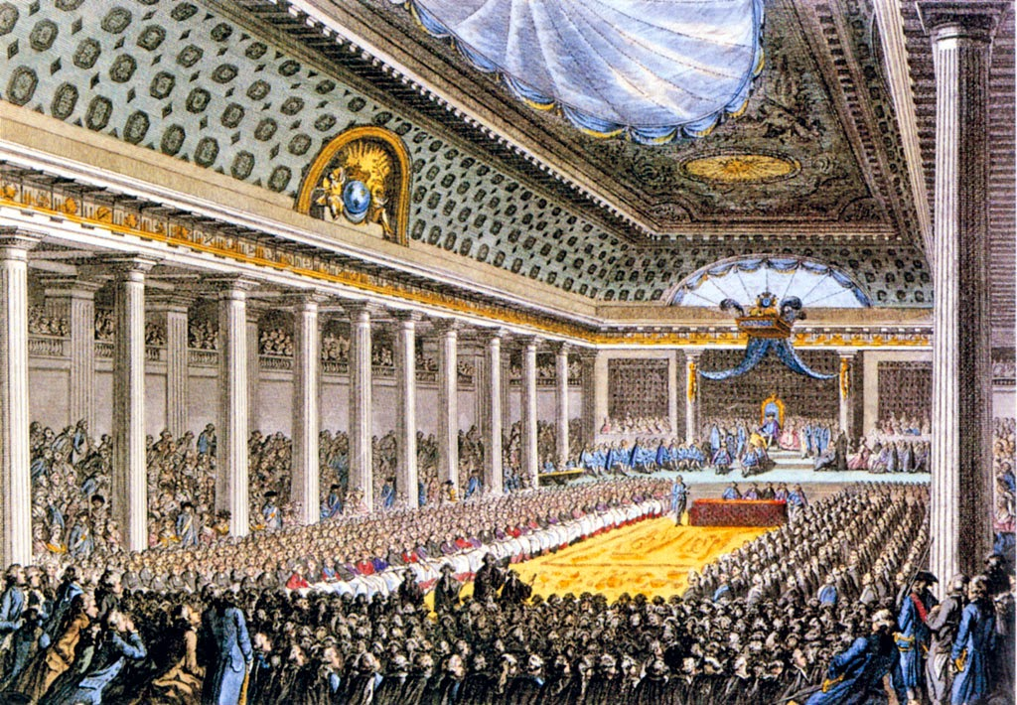
GLI STATI GENERALI
Convocazione degli STATI GENERALI
= assemblea che riunisce i rappresentanti dei tre ordini sociali

Slide 14

GLI STATI GENERALI
NOBILTÀ: 270 deputati
CLERO: 291 deputati
TERZO STATO: 578 deputati
Votazioni
Non si vota PER “TESTA” → un voto a persona
ma PER “ORDINE” → ogni ordine ha UN voto
Nobiltà e clero sono sempre in maggioranza!
270+291=561

Slide 15
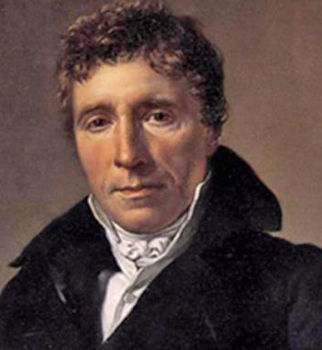
GLI STATI GENERALI
DIBATTITO sulla questione del voto
parte di clero e nobiltà è aperta alle richieste del Terzo Stato
Abate Sieyès: “Che cos’è il Terzo Stato?”
È la maggioranza
È la parte che lavora e produce
Dunque, è la nazione

Slide 16
“Che cos’è il Terzo Stato? Tutto. Che cos’è stato fino ad oggi nel sistema politico? Niente. Che cosa chiede? Di diventare qualcosa.”

Slide 17
GLI STATI GENERALI e i cahier de doléances
Primavera del 1789: il re chiede agli abitanti delle campagne e delle città di riunirsi:
per ELEGGERE i propri RAPPRESENTANTI;
2) per esprimere le loro RICHIESTE.

Slide 18
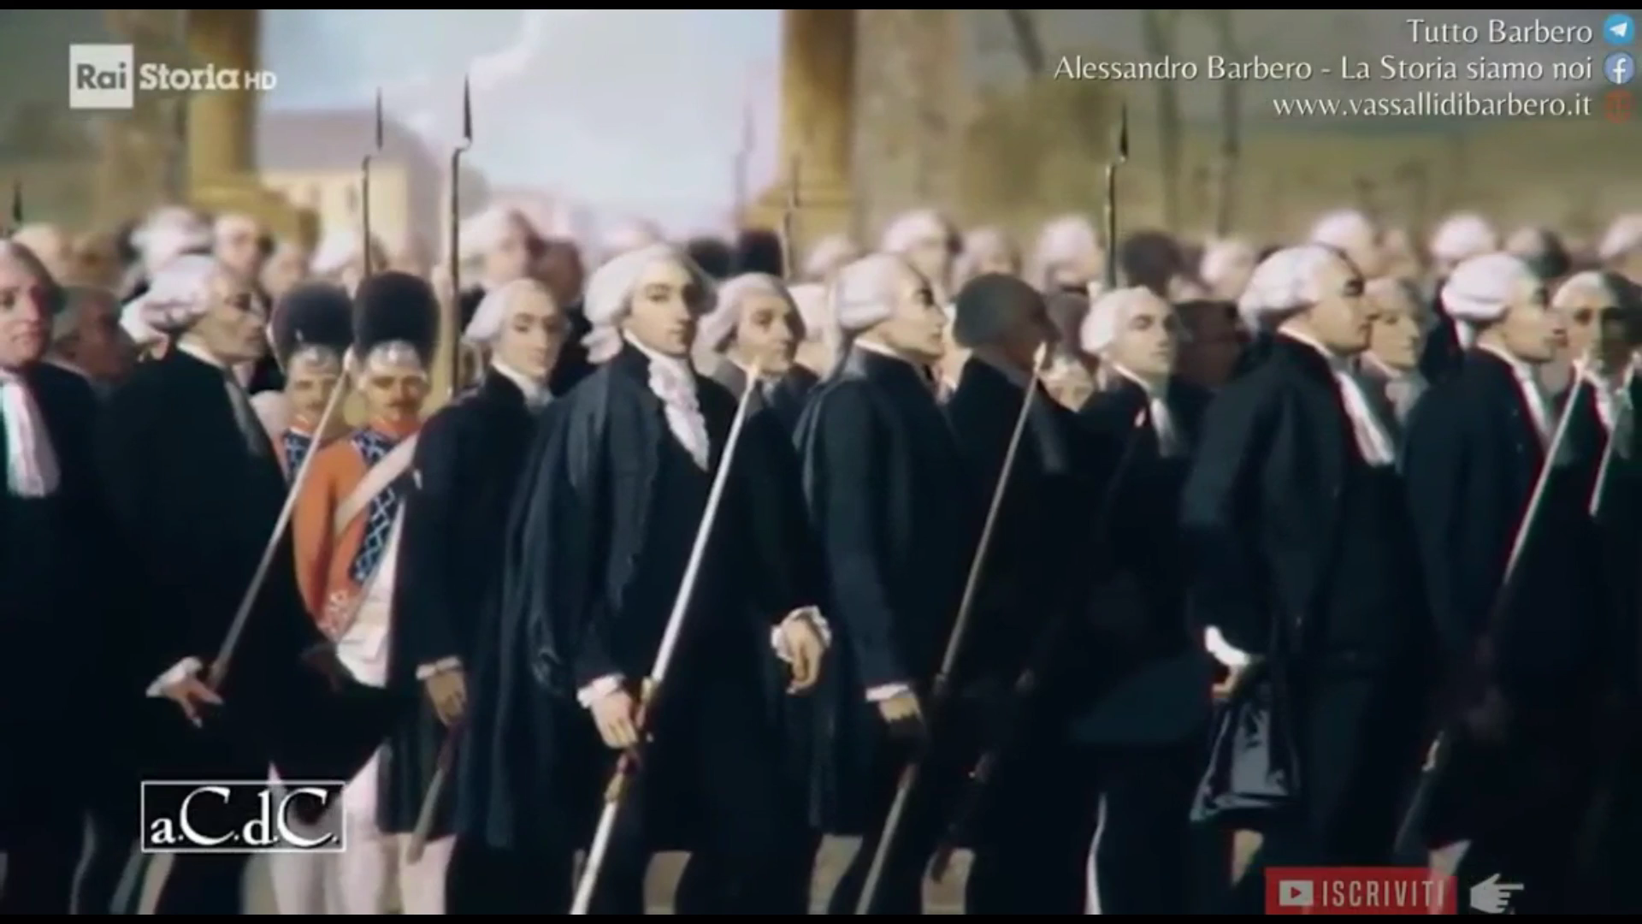

Slide 19

GLI STATI GENERALI e i cahier de doléances
Vengono scritti i CAHIER DE DOLÉANCES (“quaderni di lamentele”)
- documenti che raccolgono tutte le richieste e le proposte → base di partenza per l’attività e le discussioni degli gli Stati generali
Es. il voto per testa, una costituzione, una più equa ripartizione delle tasse, l’eliminazione dei privilegi sociali…

Slide 20
SEI UN RAPPRESENTANTE DEL TERZO STATO…
A – ACCETTI DI VOTARE “PER STATO”
B – CERCHI UN DIBATTITO, MA TI RIFIUTI DI VOTARE “PER STATO”
C – ESCI DAGLI STATI GENERALI INSIEME A TUTTO IL TERZO STATO

Slide 21
ASSEMBLEA NAZIONALE COSTITUENTE
Gli Stati Generali si dividono sulla questione del voto
Il TERZO STATO, più alcuni nobili ed esponenti del basso clero, si SEPARA
Formano L’ASSEMBLEA NAZIONALE
Si proclamano i veri rappresentanti della nazione
17 giugno

Slide 22
SEI L’ASSEMBLEA NAZIONALE. QUALE E’ IL TUO SCOPO?
A – SCRIVERE UNA COSTITUZIONE
B – ROVESCIARE LA MONARCHIA
C – RIENTRARE NEGLI STATI GENERALI, FACENDO ACCETTARE AI PRIMI DUE STATI LE PROPRIE RICHIESTE

Slide 23
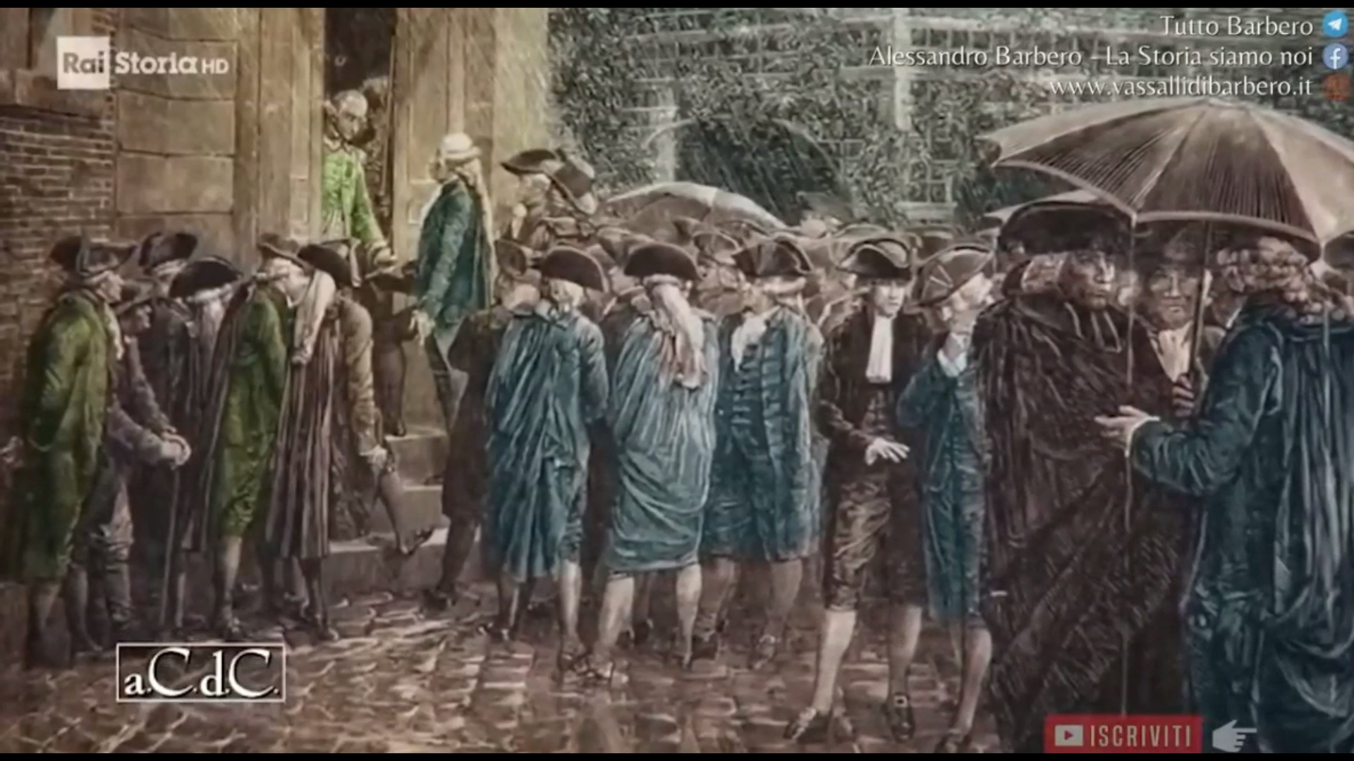

Slide 24
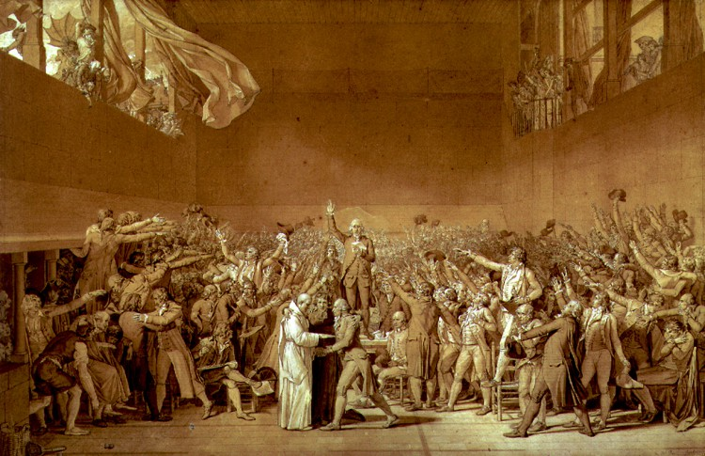
ASSEMBLEA NAZIONALE COSTITUENTE
20 giugno
Il re cerca di impedire le sedute.
GIURAMENTO DELLA PALLACORDA
Giurano “di non separarsi mai e di riunirsi dovunque le circostanze l’esigeranno, finché la Costituzione del regno sia stabilita e posta su salde fondamenta”

Slide 25
SEI IL RE. COME REAGISCI?
A – FACCIO INTERVENIRE L’ESERCITO
B – ACCETTO LA NUOVA ASSEMBLEA
C – CERCO DI TRATTARE E DI FAR RIENTRARE L’ASSEMBLEA NEGLI STATI GENERALI

Slide 26
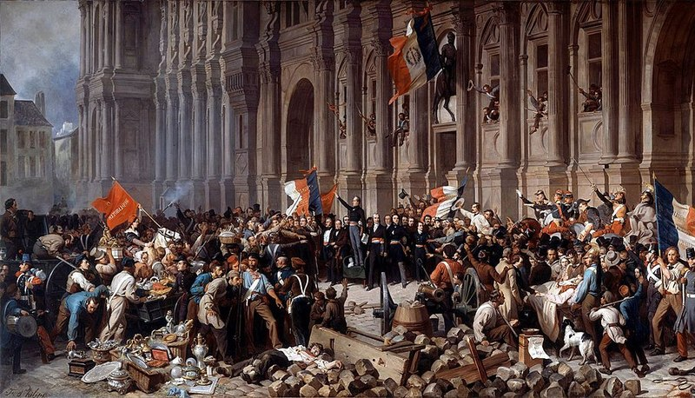
ASSEMBLEA NAZIONALE COSTITUENTE
Il re riconosce l’assemblea.
L’assemblea diviene ASSEMBLEA NAZIONALE COSTITUENTE
9 luglio

Slide 27
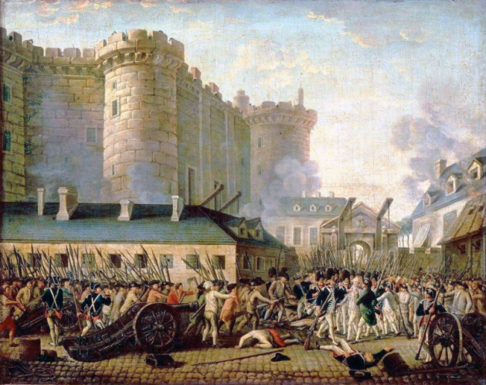
Presa della Bastiglia
Luigi XVI concentra le truppe a Versailles
I “sanculotti” (cittadini parigini) intuiscono che il re vuole intervenire con la forza.
PRESA DELLA BASTIGLIA
14 luglio 1789

Slide 28
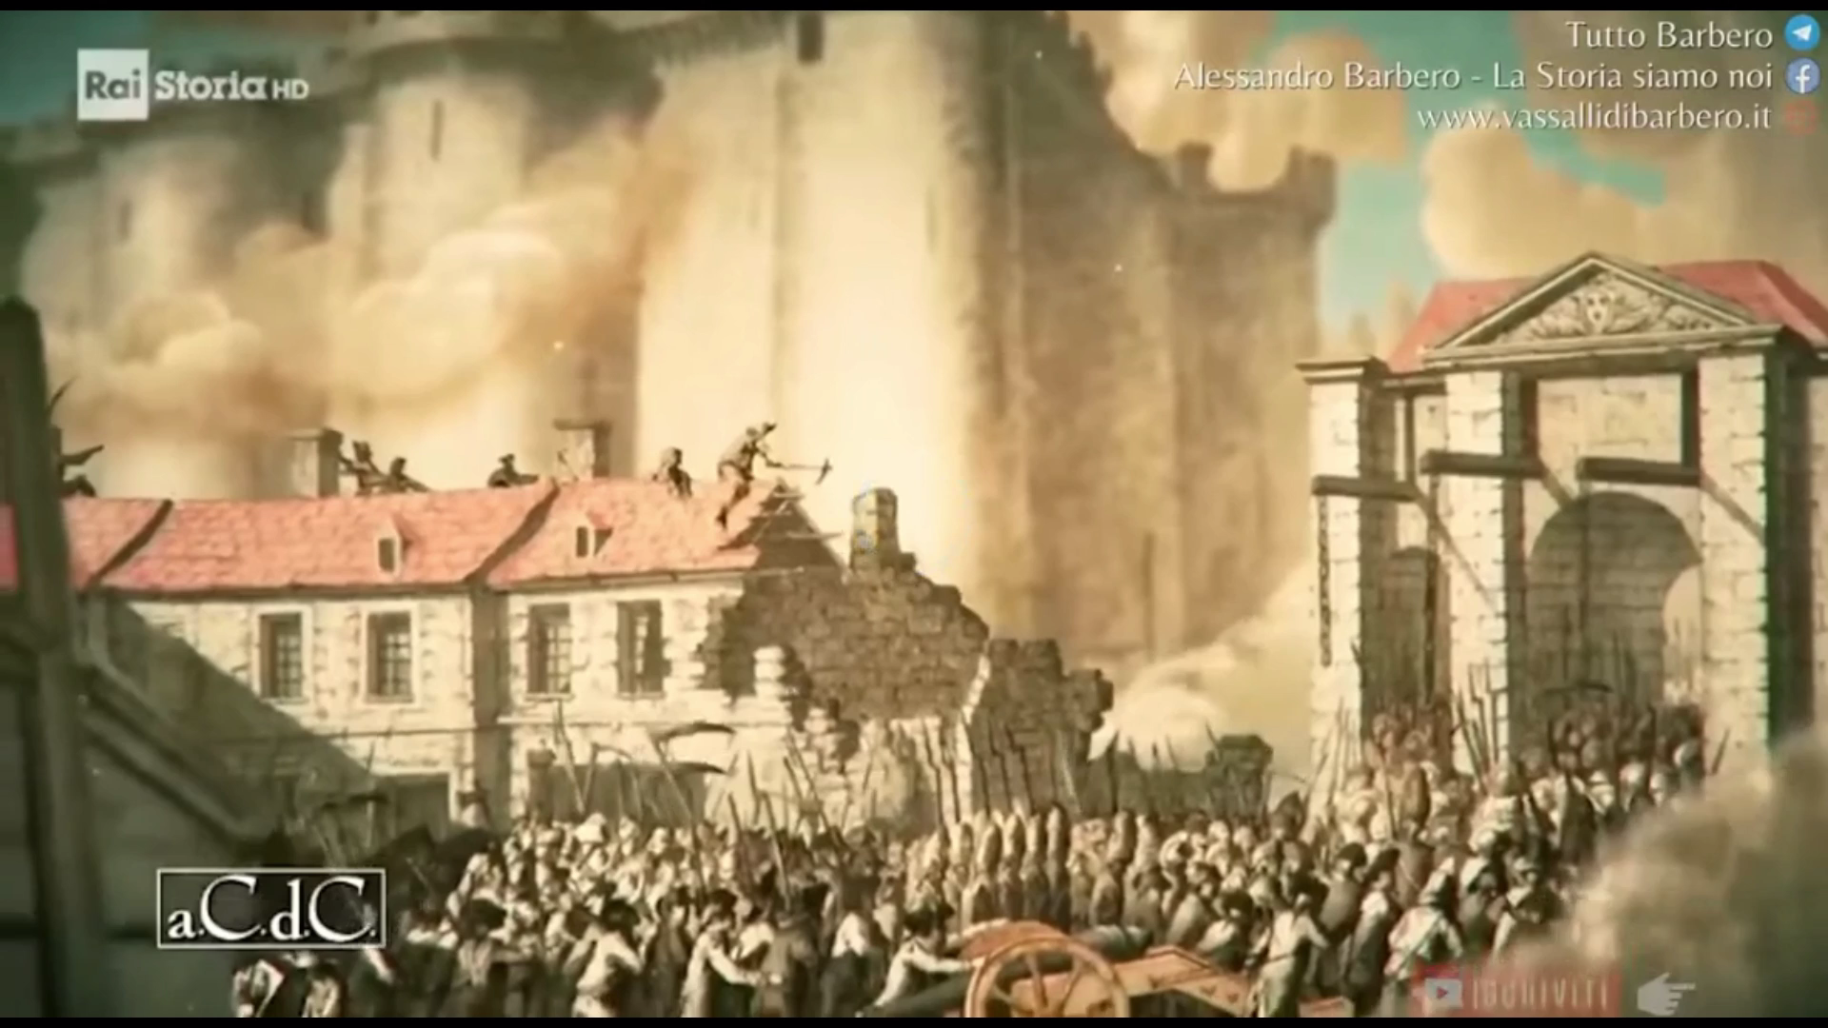

Slide 29
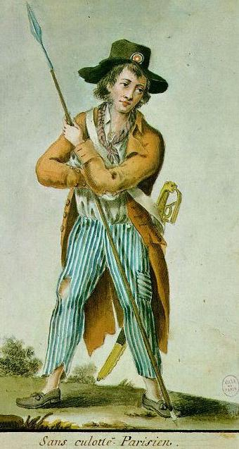
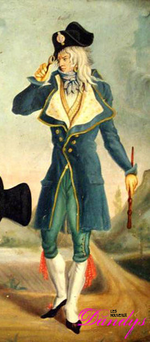

Slide 30
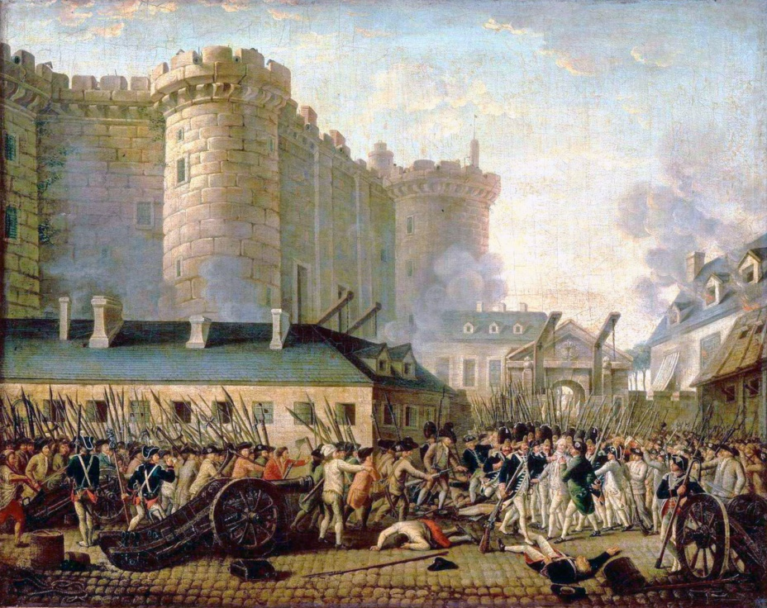
Presa della Bastiglia
Bastiglia
Prigione politica simbolo dell’assolutismo
Deposito di munizioni

Slide 31
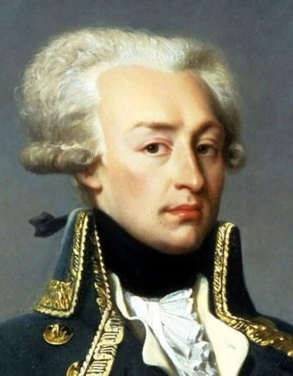
Presa della Bastiglia
A Parigi:
viene creato un nuovo consiglio municipale (LA COMUNE);
viene formata una milizia cittadina (la GUARDIA NAZIONALE, il cui capo sarà La Fayette, già noto per aver aiutato gli americani nella lotta per l’indipendenza).

Slide 32
SEI UN CONTADINO FRANCESE
A – FACCIO RICHIESTE ALL’ASSEMBLEA NAZIONALE
B – PRENDO LE ARMI E ASSALTO I CASTELLI DEI NOBILI: RIVOLUZIONE!
C – NON FACCIO NIENTE: CONTINUO A LAVORARE, COME SEMPRE

Slide 33
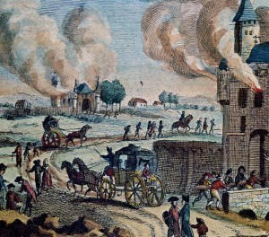
Grande paura
Si sollevano anche le CAMPAGNE
assalto ai castelli dei nobili
  molti fuggono all’estero
archivi alle fiamme
rifiuto di pagare decime e tasse

Slide 34

Abolizione dei diritti feudali
L’Assemblea Nazionale volta l’ABOLIZIONE DEI DIRITTI FEUDALI
4 agosto

Slide 35
Tre rivoluzioni parallele
La rivoluzione parlamentare (borghesi che, nell’Assemblea Nazionale Costituente, lottano contro il potere assoluto cercando di dare alla Francia una costituzione).
La rivoluzione delle città (i cittadini si uniscono alle rivendicazioni della borghesia)
La rivoluzione dei contadini (più disordinata e senza guida).

Slide 36
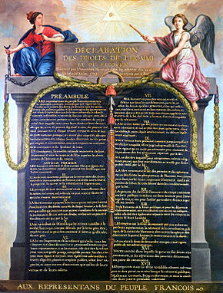
Dichiarazione dei diritti dell’uomo e del cittadino
L’Assemblea Nazionale Costituente scrive, sul modello della Dichiarazione di indipendenza americana, i 17 articoli della DICHIARAZIONE DEI DIRITTI DELL’UOMO E DEL CITTADINO.
26 agosto

Slide 37
Dichiarazione dei diritti dell’uomo e del cittadino
TUTELA DEI DIRITTI NATURALI (la vita, la libertà, la proprietà, la sicurezza e il diritto di resistenza all’oppressione e, ovviamente, l’uguaglianza tra gli uomini).
SOVRANITÀ POPOLARE: partecipazione di tutti alla formulazione delle leggi e al controllo delle imposte.

Slide 38
Dichiarazione dei diritti dell’uomo e del cittadino
PREAMBOLO
I Rappresentanti del Popolo Francese, costituiti in Assemblea Nazionale, considerando che l’ignoranza, l’oblio o il disprezzo dei diritti dell’uomo sono le uniche cause delle sciagure pubbliche e della corruzione dei governi, hanno stabilito di esporre, in una solenne dichiarazione, i diritti naturali, inalienabili e sacri dell’uomo, affinché questa dichiarazione, costantemente presente a tutti i membri del corpo sociale, rammenti loro incessantemente i loro diritti e i loro doveri; affinché maggior rispetto ritraggano gli atti del Potere legislativo e quelli del Potere esecutivo dal poter essere in ogni istante paragonati con il fine di ogni istituzione politica; affinché i reclami dei cittadini, fondati d’ora innanzi su dei princìpi semplici ed incontestabili, abbiamo sempre per risultato il mantenimento della Costituzione e la felicità di tutti. In conseguenza, l’Assemblea Nazionale riconosce e dichiara, in presenza e sotto gli auspici dell’Essere Supremo, i seguenti diritti dell’uomo e del cittadino:

Slide 39
Dichiarazione dei diritti dell’uomo e del cittadino
Art. 1. Gli uomini nascono e rimangono liberi e uguali nei diritti. Le distinzioni sociali non possono essere fondate che sull’utilità comune.
Art. 2. Il fine di ogni associazione politica è la conservazione dei diritti naturali ed imprescrittibili dell’uomo. Questi diritti sono la libertà, la proprietà, la sicurezza e la resistenza all’oppressione.
Art. 3. Il principio di ogni sovranità risiede essenzialmente nella Nazione. […].
Art. 4. La libertà consiste nel poter fare tutto ciò che non nuoce ad altri […]
Art. 6. La Legge è l’espressione della volontà generale. […] Tutti i cittadini essendo uguali ai suoi occhi sono ugualmente ammissibili a tutte le dignità, posti e impieghi pubblici secondo la loro capacità […]
Art. 7. Nessun uomo può esser accusato, arrestato o detenuto se non nei casi determinati dalla Legge […]
Art. 10. Nessuno deve essere molestato per le sue opinioni anche religiose

Slide 40
Dichiarazione dei diritti dell’uomo e del cittadino
Art. 11. La libera comunicazione dei pensieri e delle opinioni è uno dei diritti più preziosi dell’uomo […]
Art. 12. La garanzia dei diritti dell’uomo e del cittadino ha bisogno di una forza pubblica; questa forza è dunque istituita per il vantaggio di tutti e non per l’utilità particolare di coloro ai quali essa è affidata.
Art. 13. Per il mantenimento della forza pubblica, e per le spese d’amministrazione, è indispensabile un contributo comune: esso deve essere ugualmente ripartito fra tutti i cittadini, in ragione delle loro sostanze. […]
Art. 16. Ogni società in cui la garanzia dei diritti non è assicurata, né la separazione dei poteri determinata, non ha costituzione.
Art. 17. La proprietà essendo un diritto inviolabile e sacro, nessuno può esserne privato, salvo quando la necessità pubblica, legalmente constatata, lo esiga in maniera evidente, e previa una giusta indennità.

Slide 41
SEI IL RE. COME REAGISCI?
A – FIRMO LA DICHIARAZIONE
B – NON FIRMO LA DICHIARAZIONE

Slide 42
IL RE NON ACCETTA LA DICHIARAZIONE
(sovranità della volontà popolare, in cui i francesi non erano più sudditi di una Corona, ma cittadini di uno Stato costituzionale)
+
Mancanza di generi di sussistenza: il popolo ha fame, mentre a Versailles si banchetta

Slide 43
SEI IL POPOLO. COME REAGISCI?
A – SI VA A VERSAILLES E SI FA “PRESSIONE” SUL RE
B – ABOLIAMO DEFINITIVAMENTE LA MONARCHIA!
C – IL RE E’ IL RE: DECIDE LUI, ALLA FINE

Slide 44


Slide 45
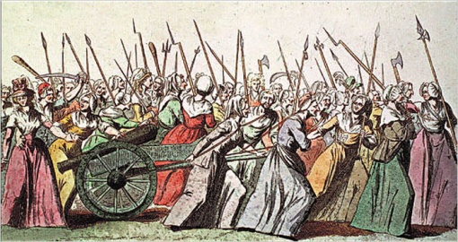
Marcia su Versailles
il popolo (circa 7000 persone, in maggioranza donne) invade il palazzo del re a Versailles e obbliga la famiglia reale a trasferirsi a Parigi, dove è più controllabile.
Molti nobili fuggono all’estero, alcuni anche per organizzare una controrivoluzione.
6 ottobre

Slide 46
La questione Chiesa
Problema finanziario francese (DEFICIT)
- Soppressione degli ordini monastici e nazionalizzazione dei beni del clero
- Costituzione civile del clero: i preti erano obbligati a giurare fedeltà al re, alla Nazione e alla Costituzione
2 novembre

Slide 47
APPARTIENI AL CLERO. CHE FAI?
A – GIURO, QUESTI MI LINCIANO
B – NON GIURO: LA MIA FEDELTA’ VA AL PAPA
C – GIURO: E’ GIUSTO COSI’

Slide 48
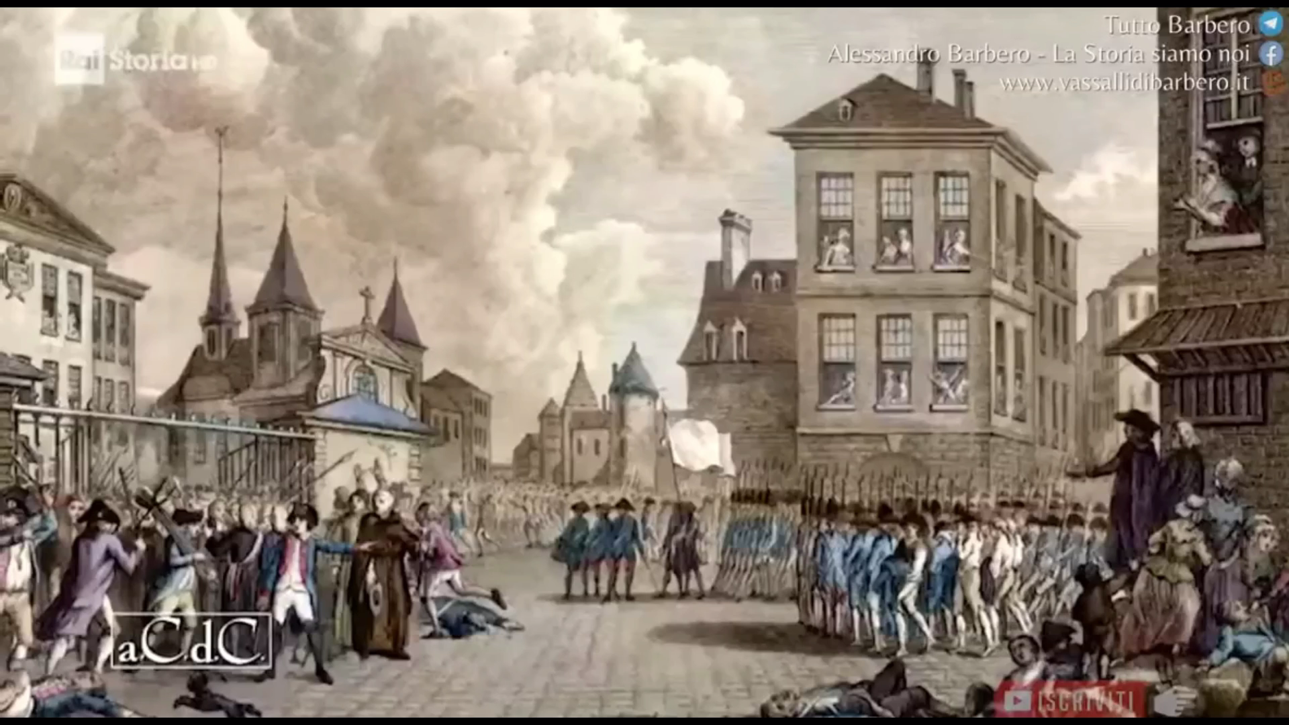

Slide 49
La questione Chiesa
- IL CLERO FRANCESE SI SPACCA (i preti refrattari, allontanati con la forza).
- Papa Pio VI condanna i provvedimenti dei francesi
Chiesa nemica della rivoluzione

Slide 50
I club
Tutto diventa politica
Nascita dei CLUB (simili a partiti politici)
  nomi da ex-conventi
Giacobini
Robespierre
Repubblicani
Foglianti
La Fayette
Monarchia costituzionale
Cordiglieri
Marat, Danton
Democrazia radicale

Slide 51
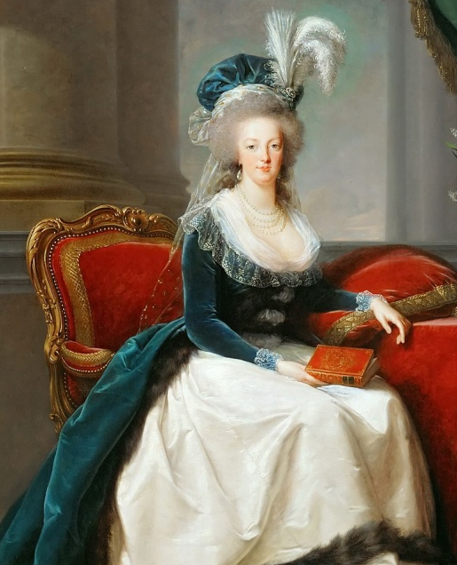
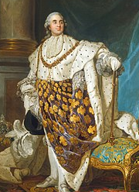
Il re e la regina
LUIGI XVI
Borbone, re dal 1774
MARIA ANTONIETTA
- austriaca
- poco amata dai francesi
- soprannomi poco lusinghieri: Madame Deficit, Madame Veto.
- alcune storie leggendarie…

Slide 52
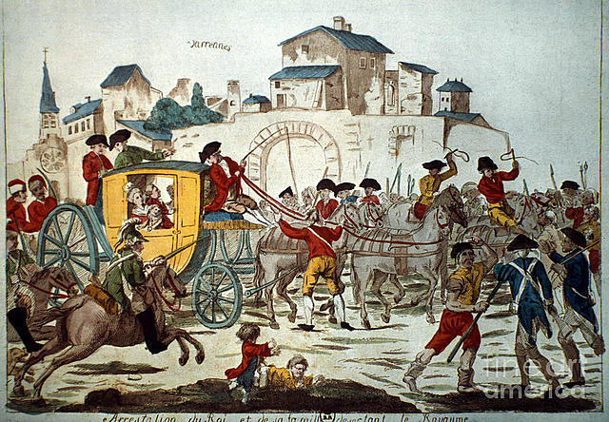
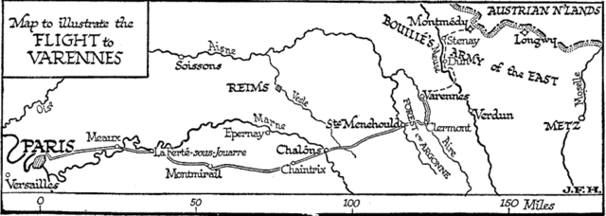
La fuga del re
20 giugno 1791
Il re TENTA LA FUGA, insieme alla famiglia reale
riconosciuto e ripreso a Varennes.
viene riportato a Parigi

Slide 53
CHE FACCIAMO CON IL RE?
A – ARRESTIAMOLO
B – DEPONIAMOLO
C – RIPORTIAMOLO A PARIGI

Slide 54
La fuga del re
Ci si può fidare di Luigi XVI?
- alcuni vogliono la destituzione…
resta sul trono (a patto che accetti la nuova Costituzione)

Slide 55
La Costituzione del 1791
L’Assemblea nazionale scrive la COSTITUZIONE
La Francia è una monarchia costituzionale in cui i tre poteri devono essere separati
Diritto di voto: francesi maschi con un certo reddito (suffragio censitario)
Il re l’accetta il 13 settembre
3 settembre 1791

Slide 56
La Costituzione del 1791
Al Parlamento (l’ASSEMBLEA LEGISLATIVA, eletta ogni 2 anni) è affidato il potere legislativo
Al RE viene concesso il potere esecutivo (limitato alla nomina dei ministri, diplomatici, generali)
Ai MAGISTRATI (eletti nelle assemblee popolari) viene assegnato il potere giudiziario

Slide 57
SEI UN RE DI UN’ALTRA NAZIONE…
A – ME LA GODO: GUARDA CHE SUCCEDE IN FRANCIA!
B – APPROFITTO DELLA SITUAZIONE PER INVADERE LA FRANCIA
C – DEVO AIUTARE LUIGI XVI: E SE LA RIVOLUZIONE SI ESTENDESSE ANCHE QUI?

Slide 58
La guerra
Nemici interni ed ESTERNI
AUSTRIA E PRUSSIA
- Pronte ad intervenire con l’esercito per ridare al re tutti i suoi poteri
Dichiarazione di Pillnitz
La “situazione del re di Francia è oggetto di interesse comune a tutti i sovrani d’Europa”
L’imperatore austriaco e il re di Prussia si dichiarano pronti ad agire con le forze necessaria, per ristabilire i diritti del sovrano francese
PAURA DELL’ESTENSIONE
DELLA RIVOLUZIONE

Slide 59
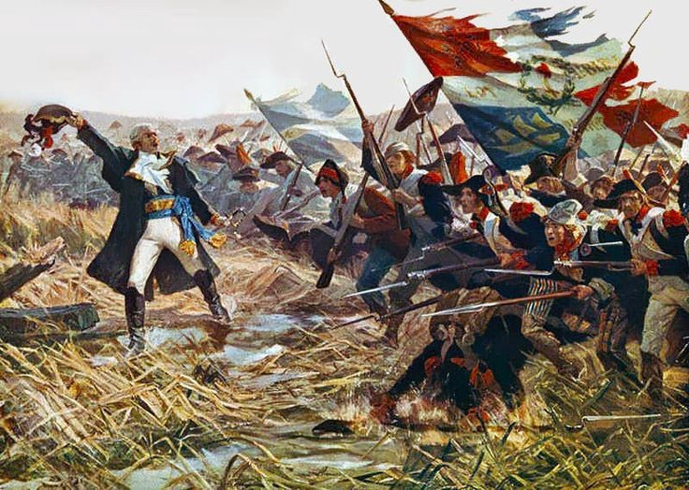
La guerra
Nemici interni ed esterni
L’Assemblea nazionale vota per la GUERRA PREVENTIVA
20 aprile 1792

Slide 60
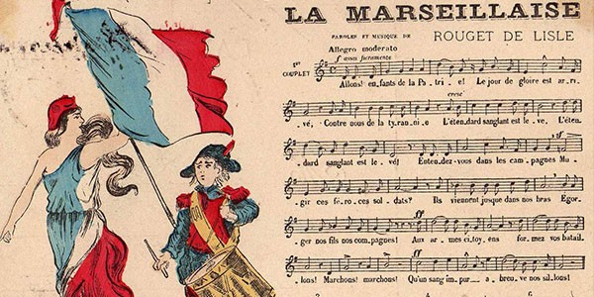
La guerra
La MARSIGLIESE
Allons enfants de la Patrie
Le jour de gloire est arrivé!
Contre nous de la tyrannie,
L'étendard sanglant est levé,
l'étendard sanglant est levé.
Entendez-vous dans les campagnes
Mugir ces féroces soldats?
Ils viennent jusque dans nos bras
Égorger nos fils, nos compagnes!
Aux armes, citoyens
Formez vos bataillons,
Marchons, marchons!
Qu'un sang impur
Abreuve nos sillons!
giugno1792

Slide 61

La guerra
INSUCCESSI MILITARI DEI RIVOLUZIONARI
MOTIVI?

Slide 62
La guerra
Proclamazione della
“PATRIA IN PERICOLO”
- mobilitazione generale (fratellanza)
Voci di un “COMPLOTTO AUSTRIACO”
La folla assale il palazzo del re: tutta la famiglia reale viene trasferita in carcere
10 agosto 1792

Slide 63
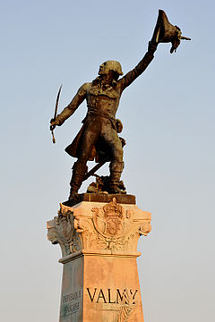
La guerra
Esaltazione rivoluzionaria
Miracolo di VALMY: le truppe francesi fermano quelle austro-prussiane che sembravano dover marciare fino a Parigi.
Respiro e fiducia ai rivoluzionari (Goethe: “Da questo luogo e da questo giorno comincia una nuova era nella storia del mondo”)
20 settembre 1792
Si riunisce la nuova rappresentanza nazionale: la CONVENZIONE, eletta a suffragio universale maschile

Slide 64
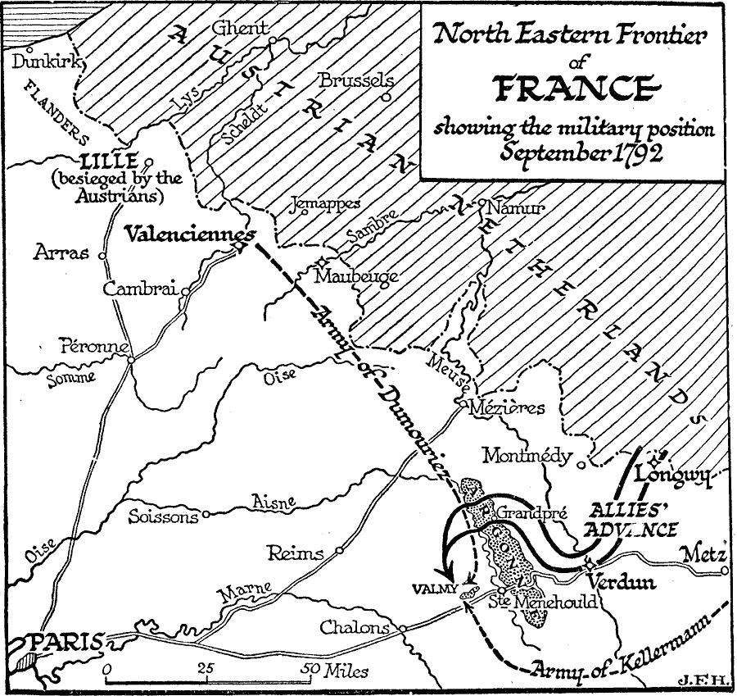

Slide 66
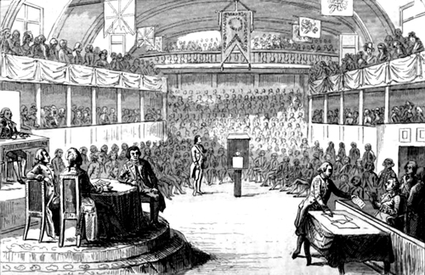
La Convenzione
749 deputati divisi in tre gruppi (dalla cui posizione in sala derivano i termini destra, sinistra e centro che ancora oggi usiamo)
Sinistra | Centro | Destra
Montagnardi Giacobini e Cordiglieri, favorevoli alla repubblica e alla democrazia | Pianura (o Palude) Nessun preciso orientamento politico | Girondini Favorevoli a soluzioni moderate

Slide 67
PROCESSIAMO IL RE… CHE NE FACCIAMO?
A – MANTENIAMOLO SUL TRONO, SENZA POTERI
B – DEPONIAMOLO
C – CONDANNIAMOLO ALL’ESILIO
D – CONDANNIAMOLO A MORTE

Slide 68
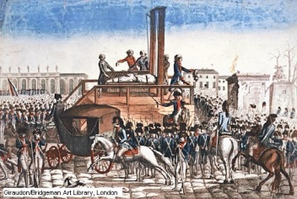
Condanna a morte del re
21 settembre 1792
Abolizione (all’unanimità) della monarchia e proclamazione della REPUBBLICA francese “una e indivisibile”
Processo al re
Condanna a stretta maggioranza: “colpevole di cospirazione contro la sicurezza generale dello stato”
il 21 gennaio 1793 il re viene ghigliottinato
poco dopo viene ghigliottinata anche Maria Antonietta

Slide 69
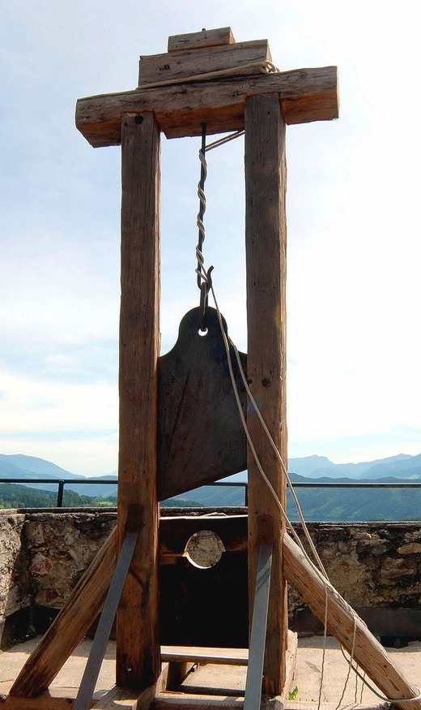
Ghigliottina
Macchina in uso a partire dal 1792, nasce nell’atmosfera di uguaglianza (i modi di esecuzione erano diversi per le diverse classi sociali) e umanitaria (per l’immediatezza della morte) da un’idea del medico francese Joseph Guillotin

Slide 70
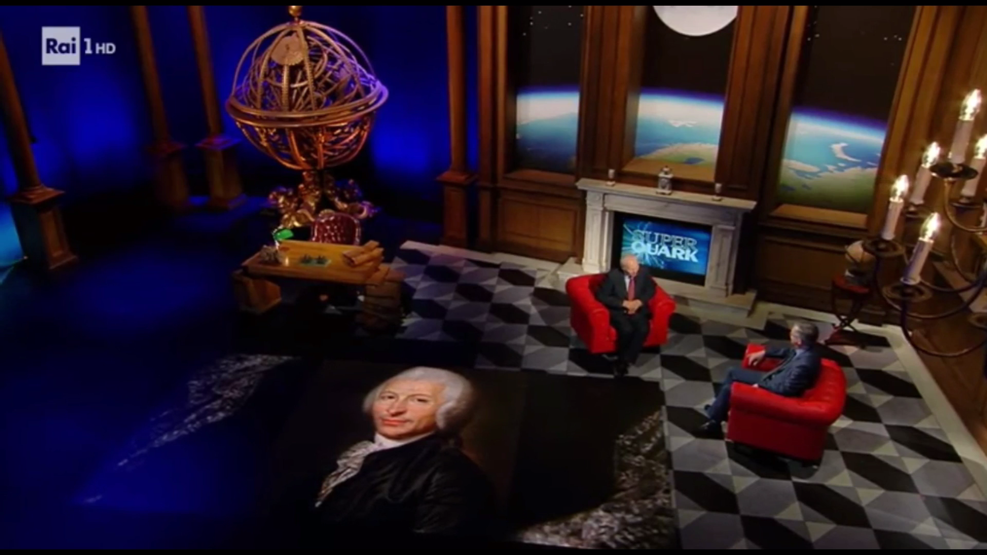

Slide 71
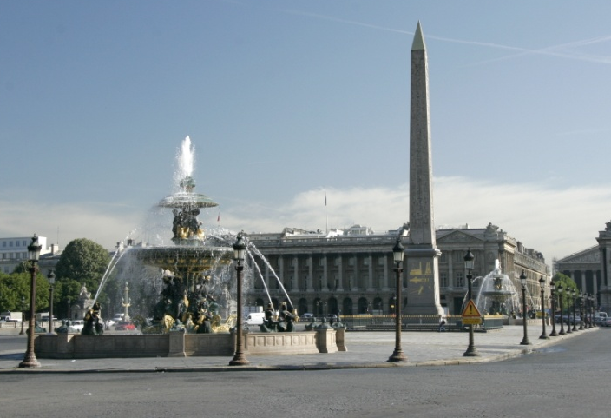
Ghigliottina
Luigi XVI venne ghigliottinato il 21 gennaio 1793 nell'attuale place de la Concorde, quattro giorni dopo che i membri della Convenzione ne avevano decretato la condanna a morte per alto tradimento.
Il giorno della decapitazione, dopo essere stato tenuto prigioniero nella Torre del Tempio, venne portato alla ghigliottina in carrozza, vestito di bianco e con in mano il libro dei Salmi. Morì come cittadino Luigi Capeto e le sue ultime parole furono: “Muoio innocente dei delitti di cui mi si accusa. Perdono coloro che mi uccidono. Che il mio sangue non ricada mai sulla Francia!”
place de la Concorde

Slide 72
Condanna a morte del re
Robespierre proclamò: “Luigi non deve essere giudicato, è già condannato, oppure la Repubblica è priva di qualsiasi giustificazione… Il popolo non pronuncia condanne contro i re, li annienta. La pena di morte in generale è un delitto e perciò può essere giustificata solo nei casi in cui la sicurezza degli individui o dell’organismo sociale la renda imperativa. La sicurezza pubblica non è messa in pericolo nei casi di delitti comuni, giacché la società può sempre proteggere se stessa mediante altri mezzi, e impedire al criminale di essere nocivo. Ma di un re detronizzato nel mezzo di una rivoluzione – un re il cui solo nome attira il flagello della guerra sulla nazione agitata – né la prigionia né l’esilio possono autorizzare lo stato a disinteressarsi. Luigi deve morire perché la patria possa vivere!”.

Slide 73
Condanna a morte del re
Il deputato giacobino Saint-Just rincara la dose: il re va condannato semplicemente perché re, indipendentemente dalle sue colpe: “Il re va processato non per le colpe della sua amministrazione, ma per il fatto di essere stato re, perché nulla al mondo può giustificare questa usurpazione; e di qualsiasi illusione, di qualsiasi convenzione si ammanti la regalità, essa rimane un crimine eterno, contro il quale ogni uomo ha diritto di sollevarsi e di armarsi; essa è uno di quegli attentati che anche la cecità di un popolo intero non potrebbe giustificare. Questo popolo sarebbe colpevole verso la natura per l’esempio che darebbe, giacché tutti gli uomini hanno da essa la missione segreta di distruggere la tirannide in ogni Paese. Non si può regnare senza colpa. Ogni re è un ribelle e un usurpatore”.

Slide 74
Estensione della guerra
Obiettivo: estendere i principi della fratellanza tra i popoli (“accordare fraternità e aiuto a tutti i popoli che correvano a rivendicare la propria libertà”)
Occupazione della riva sinistra del Reno, invasione del Belgio, Nizza e Savoia
Prima coalizione antifrancese: Inghilterra, Prussia, Austria, Russia, Spagna, Regno di Sardegna, Toscana, Stato della Chiesa e regno di Napoli

Slide 75
Il Terrore
E’ l’ultimo periodo della Rivoluzione francese
Situazione complessa:
guerra
rivolta in Vandea
monarchici
difficoltà economiche

Slide 76
CHE FARESTI?
A – RINUNCIAMO: CI ABBIAMO PROVATO…
B – DIAMO LA CACCIA A TUTTI I CONTRORIVOLUZIONARI INTERNI
C – CERCHIAMO DI COMBATTERE E VINCERE I NEMICI ESTERNI

Slide 77
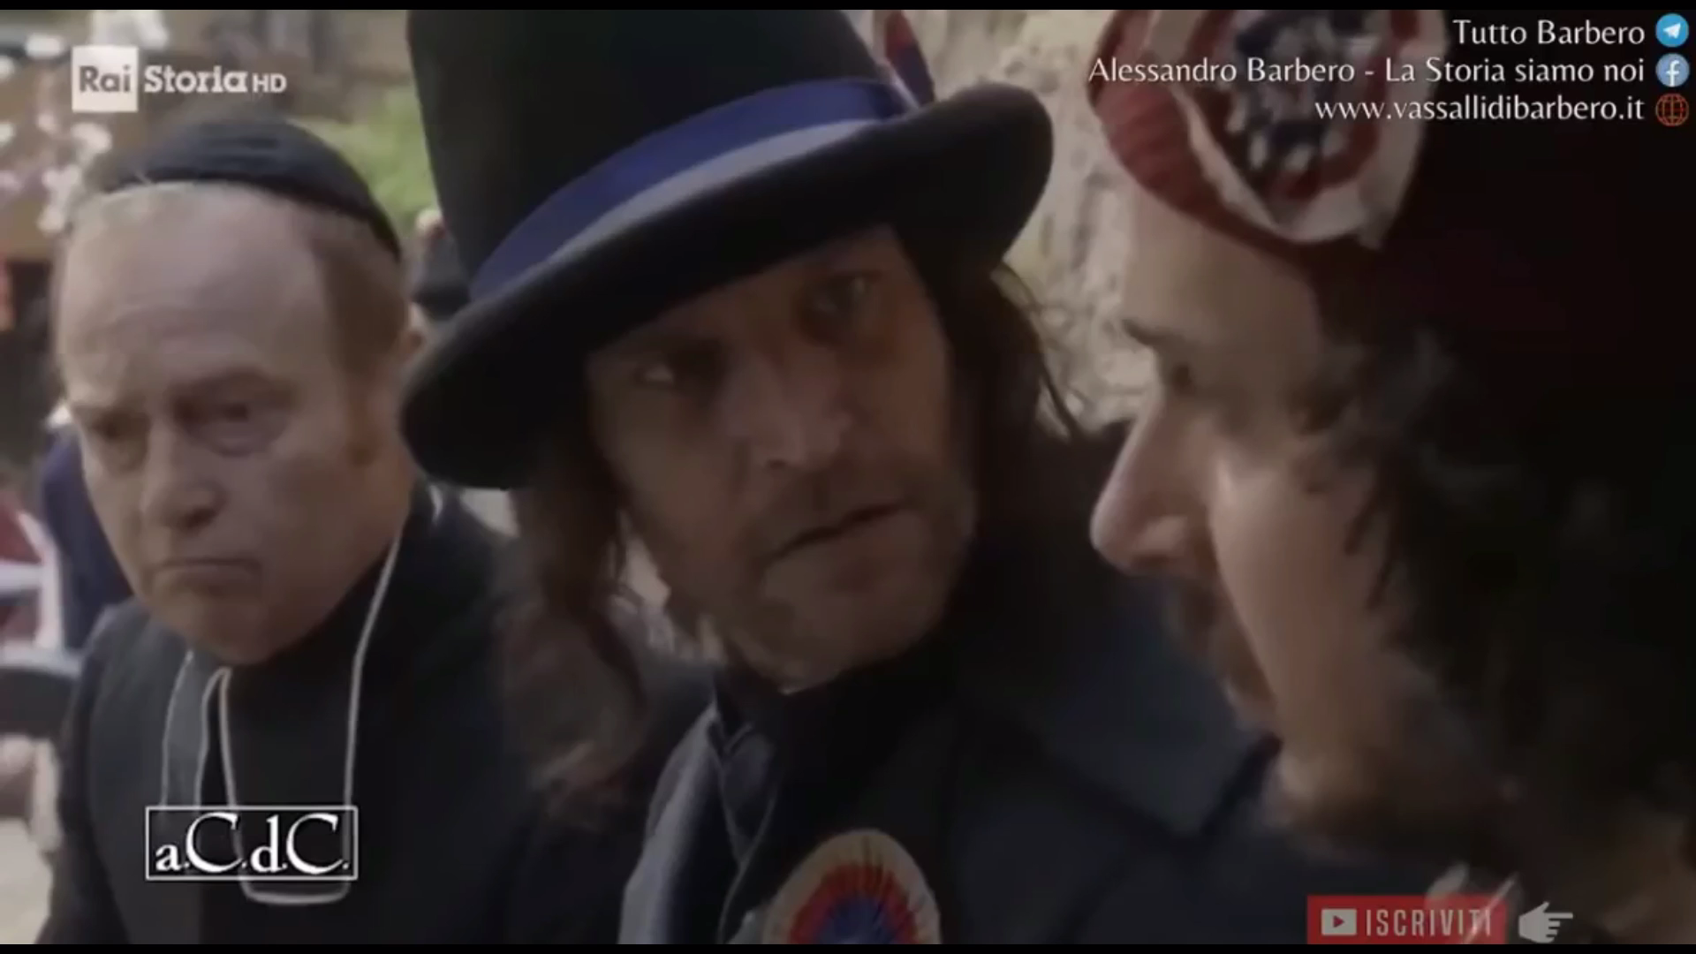

Slide 78
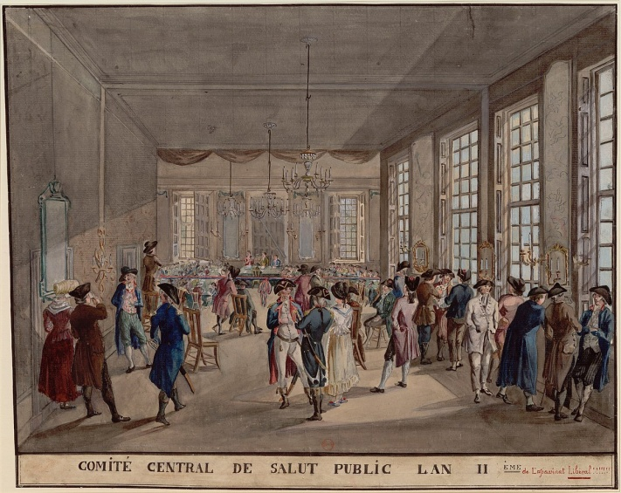
Istituzione del
COMITATO DI SALUTE PUBBLICA
- in teoria: un comitato con il ruolo di tutelare e sorvegliare l’operato dei ministri
- in pratica: un vero organismo di governo formato da 9 persone (poi 12) dotato di pieni poteri in campo militare, politico ed economico
6 aprile 1793

Slide 79
Il Terrore
MISURE ECCEZIONALI
- fuori legge gli aristocratici
- la pena di morte per gli autori di scritti ritenuti pericolosi
- la soppressione dell’inviolabilità dei deputati
- un maximum sui prezzi dei beni di prima necessità

Slide 80
SEI UN RIVOLUZIONARIO… SEI D’ACCORDO CON L’ISTITUZIONE DI QUESTO COMITATO?
A – CERTO: VIVA LA RIVOLUZIONE!
B – NO: E’ CONTRO GLI STESSI PRINCIPI DELLA RIVOLUZIONE

Slide 81
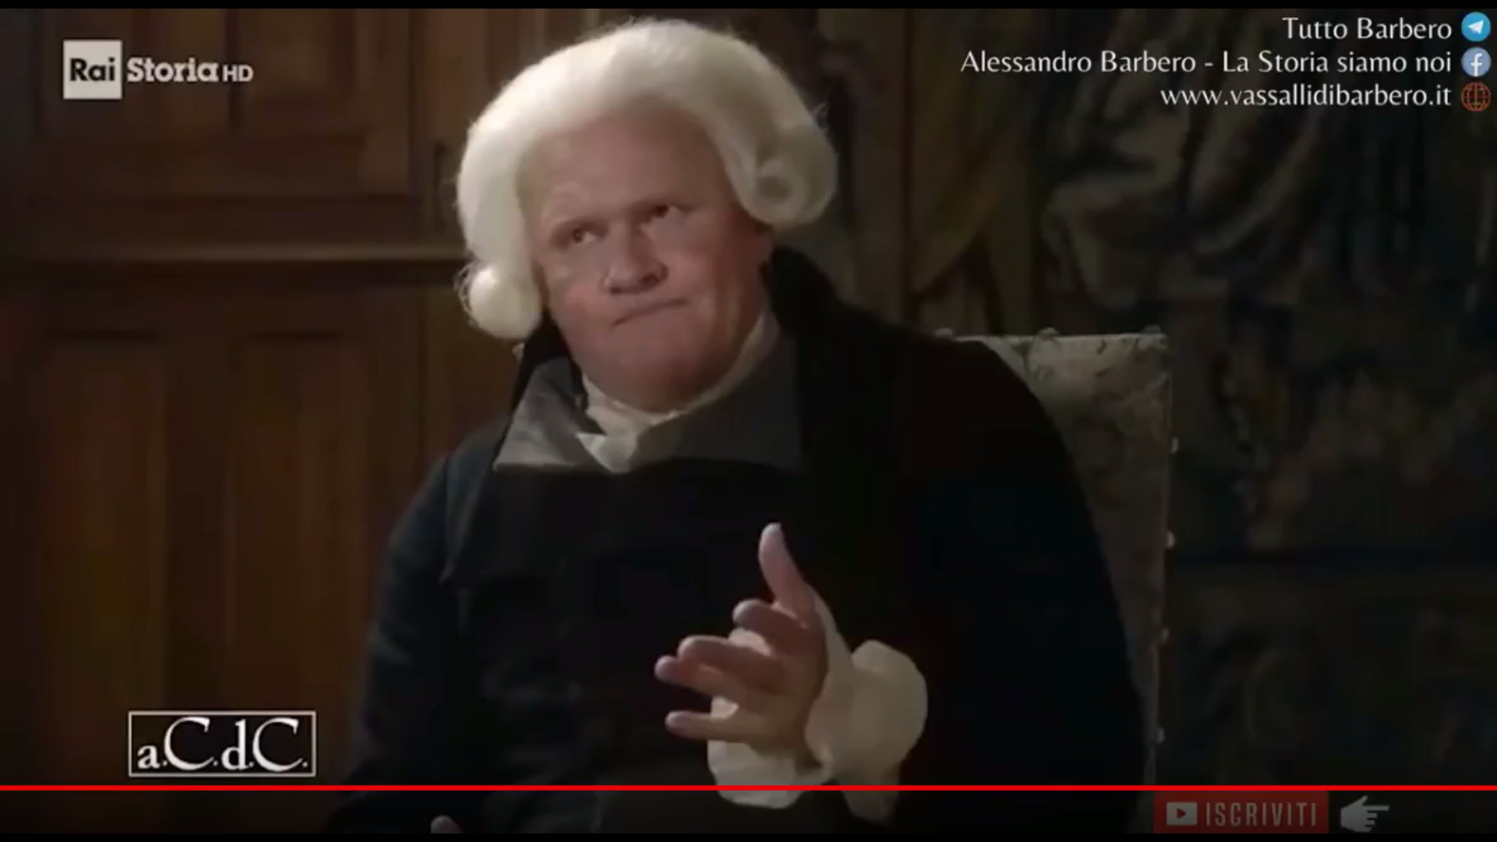

Slide 82
Il Terrore
I GIRONDINI GRIDANO ALLA DITTATURA
2 giugno 1793: migliaia di sanculotti in armi circondano e impongono l’arresto di 29 tra gli esponenti dei Girondini più in vista
→ contrasti in seno agli stessi rivoluzionari

Slide 83
Il Terrore
Costituzione del 24 giugno 1793: è la più democratica
si sancisce che la forma di governo è la Repubblica
si afferma che il potere legislativo è affidato a un’assemblea eletta dai cittadini a SUFFRAGIO UNIVERSALE MASCHILE
La Costituzione venne approvata… ma non entrò mai in vigore.
- Le elezioni vennero rinviate
- Il pieno controllo fu assunto dal Comitato di Salute Pubblica, dominato dai giacobini.

Slide 84
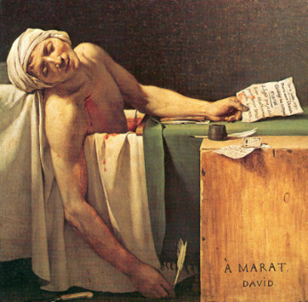
Il Terrore
Il cordigliere Marat viene assassinato da una giovane monarchica (Carlotta Corday), mentre era immerso nella tinozza nella quale trascorreva molte ore della giornata a causa di una malattia della pelle, contratta nelle fogne parigine nel 1791 (si era lì rifugiato per fuggire a un tentativo d’arresto).
Grande emozione tra i sanculotti, tra i quali Marat aveva guadagnato parecchia popolarità: la sua morte lo trasforma in un martire della Rivoluzione.

Slide 86
Il Terrore
Inizio del vero Terrore, periodo dominato dal giacobino Robespierre
“legge sui sospetti”
Il Comitato può giudicare colpevole di essere controrivoluzionaria una persona (e eliminarla), anche senza prove, anche solo sulla base di un semplice sospetto.
Basta mostrarsi indifferenti alla rivoluzione, non parteciparvi direttamente, per rischiare la vita. Nella sola Parigi, le vittime del Terrore e della ghigliottina sono migliaia
10 giugno 1794

Slide 87
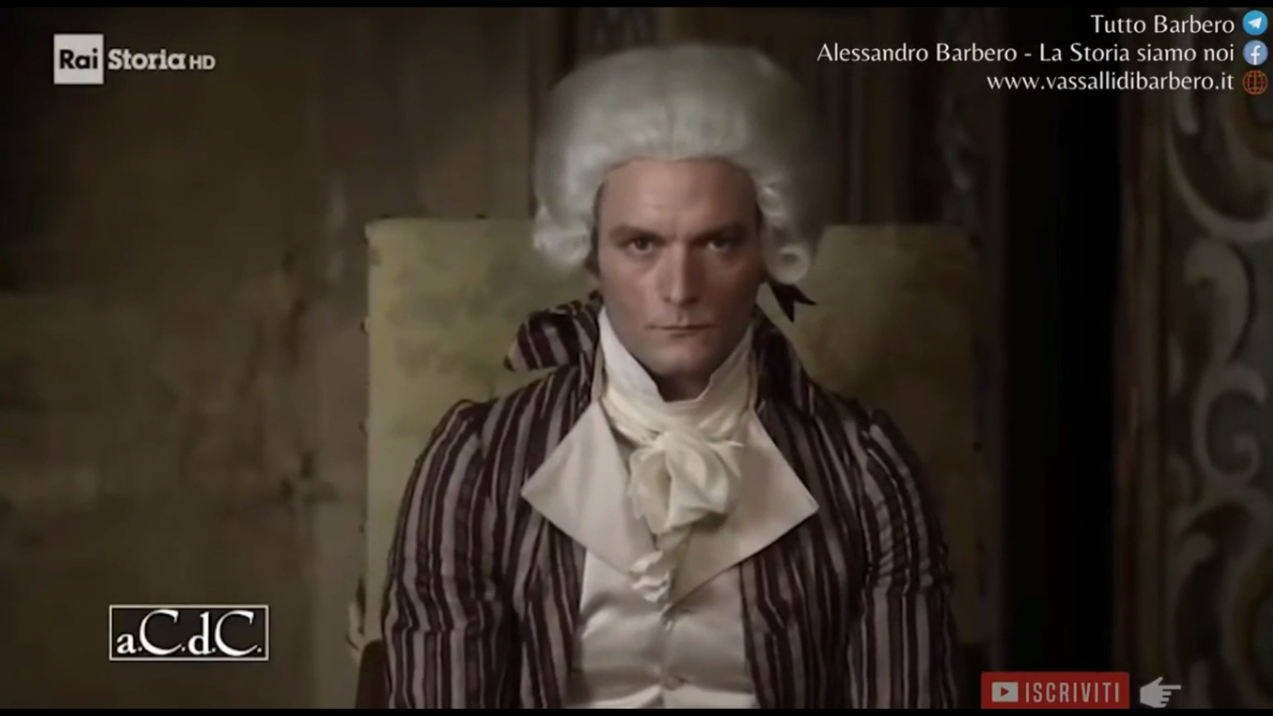

Slide 88
CHE FARE?
A – NULLA: SI SALVI CHI PUO’!
B – ABBATTIAMO IL COMITATO DI SALUTE PUBBLICA E UCCIDIAMO ROBESPIERRE
C – ELIMINIAMO IL COMITATO E RITORNAMO ALLA CONVENZIONE NAZIONALE

Slide 89
Il Terrore
Si cerca un ritorno ad un clima meno oppressivo
ROBESPIERRE È ACCUSATO DI TIRANNIA
Viene ucciso con 22 suoi collaboratori; con Robespierre cade anche il Comitato di Salute Pubblica.
Su tutto il territorio francese si assiste ad azioni violente e massacri contro i giacobini (“TERRORE BIANCO”)
27 luglio 1794

Slide 90
Costituzione del 1795
La Convenzione si scioglie dopo aver steso il testo della Costituzione repubblicana con l’apporto dei moderati repubblicani e dei monarchici costituzionali.
Il suffragio è censitario, non universale.
Il potere esecutivo viene affidato al Direttorio (5 membri).
Il potere legislativo viene affidato a due camere (un Consiglio degli anziani e il Consiglio dei cinquecento).
26 ottobre 1795

